Slide 1
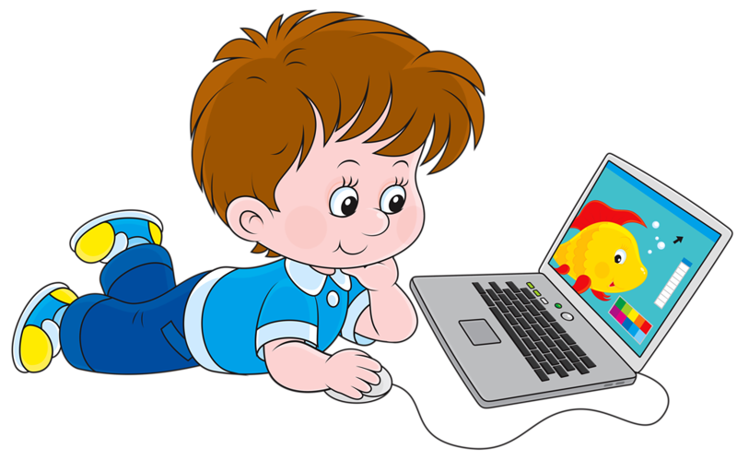
Возможности информационно-коммуникационных технологий при обучении детей дошкольного возраста рисованию
Ольга Николаевна Ряго, воспитатель
МБДОУ-детский сад №63 г.Орла

Slide 2
Профессиональный стандарт «Педагог»
(педагогическая деятельность в дошкольном, начальном общем, основном общем, среднем общем образовании)
(воспитатель, учитель)
Приказ Министерства труда и социальной защиты Российской Федерации от «18» октября 2013 г. № 544н Вступил в силу с 1 января 2017г.

Slide 3
III. Характеристика обобщенных трудовых функций
3.1.1. Трудовая функция. Наименование: Общепедагогическая функция. Обучение
Трудовые действия:
Формирование навыков, связанных с информационно-коммуникационными технологиями (далее – ИКТ).
Необходимые умения:
Владеть ИКТ-компетентностями:
- общепользовательская ИКТ-компетентность;
- общепедагогическая ИКТ-компетентность.

Slide 4
3.2. 1. Трудовая функция. Наименование: Педагогическая деятельность по реализации программ дошкольного образования
Реализация образовательной работы с детьми раннего и дошкольного возраста
Планирование
Оценка образовательной работы с детьми раннего и дошкольного возраста

Slide 5
Компьютерные игровые
программы

Slide 6
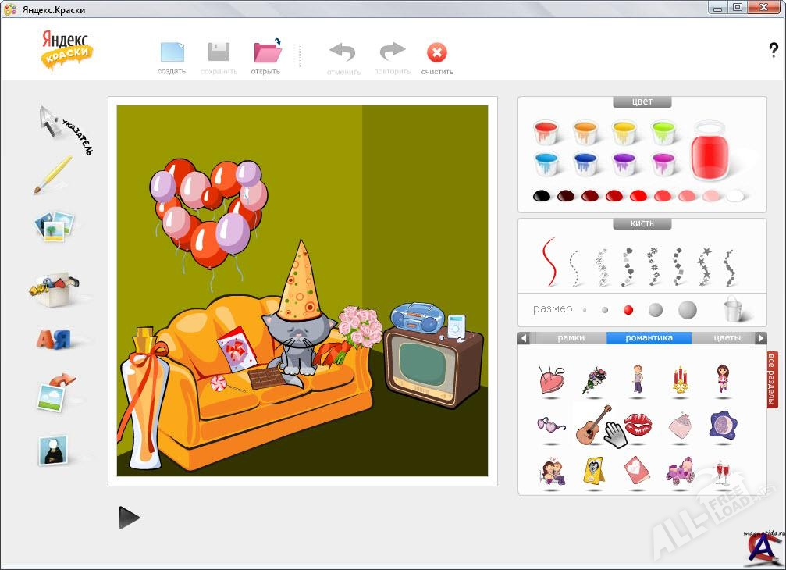
Яндекс.Краски

Slide 7
Маленькая супер-рисовалка

Slide 8
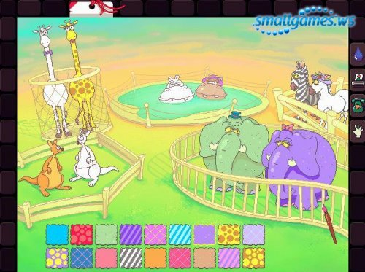
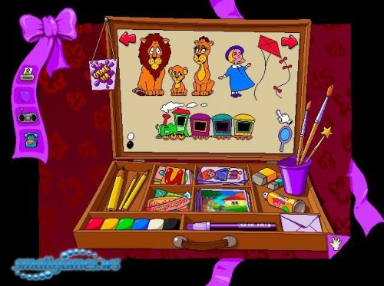
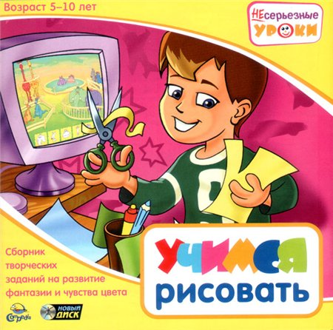
«НЕсерьезные уроки: учимся рисовать»

Slide 9
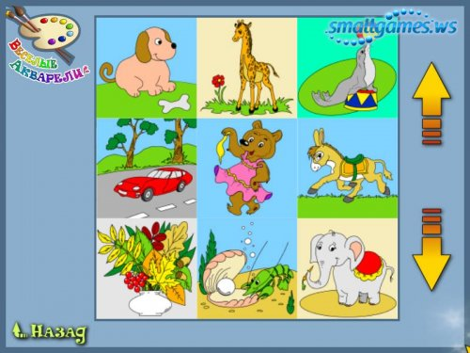
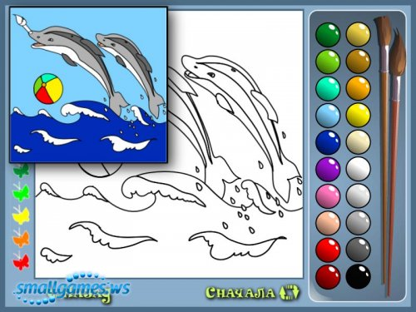
«Веселые акварели. Маленький художник»

Slide 10
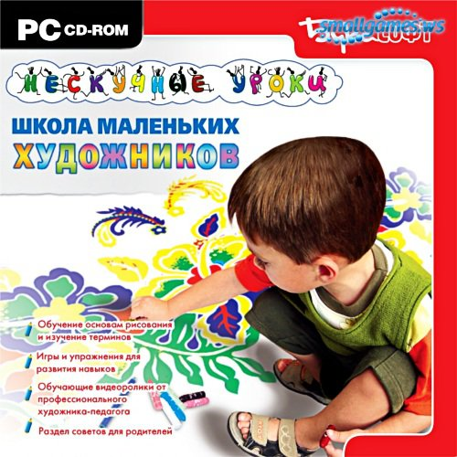
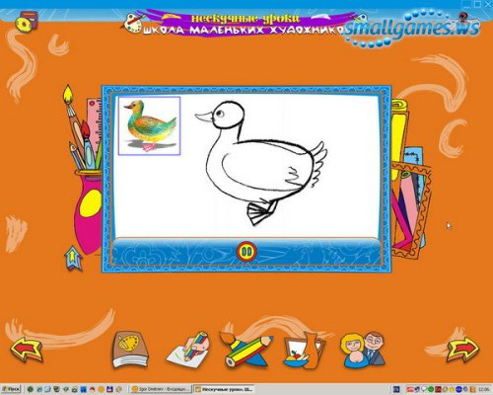
«Нескучные уроки. Школа маленьких художников»

Slide 11
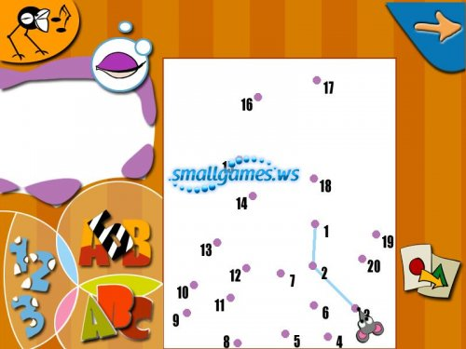
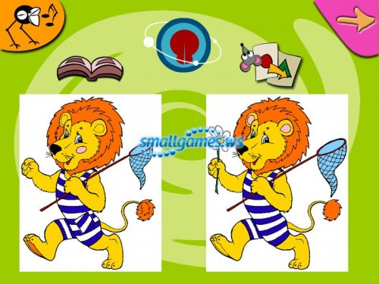
«Рисуем. Учимся. Играем»

Slide 12
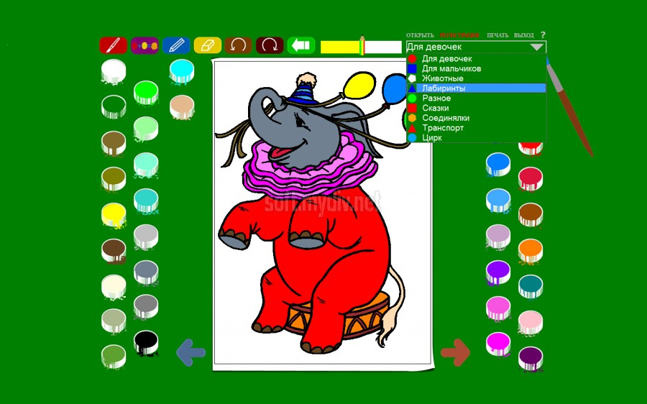
Игры-раскраски

Slide 13
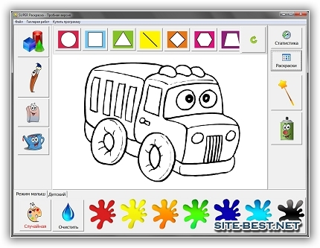
«Супер Раскраска»

Slide 14
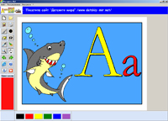
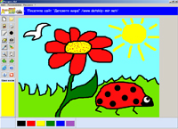
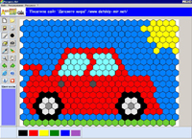
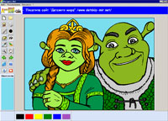
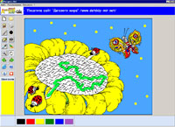
«Раскрась-ка!»

Slide 15
Графические редакторы
Paint
Fresh Paint
InspirARTion

Slide 16
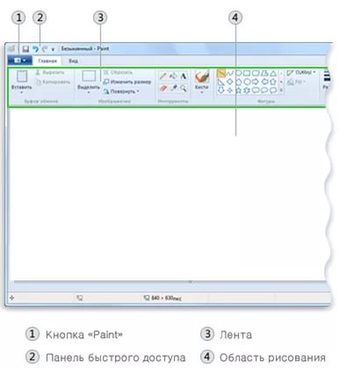
Paint

Slide 17
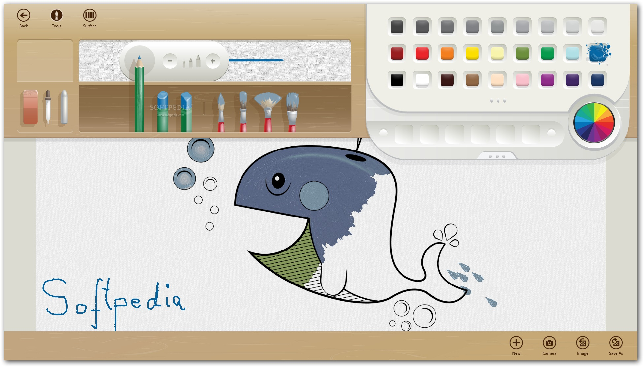
Fresh Paint

Slide 18
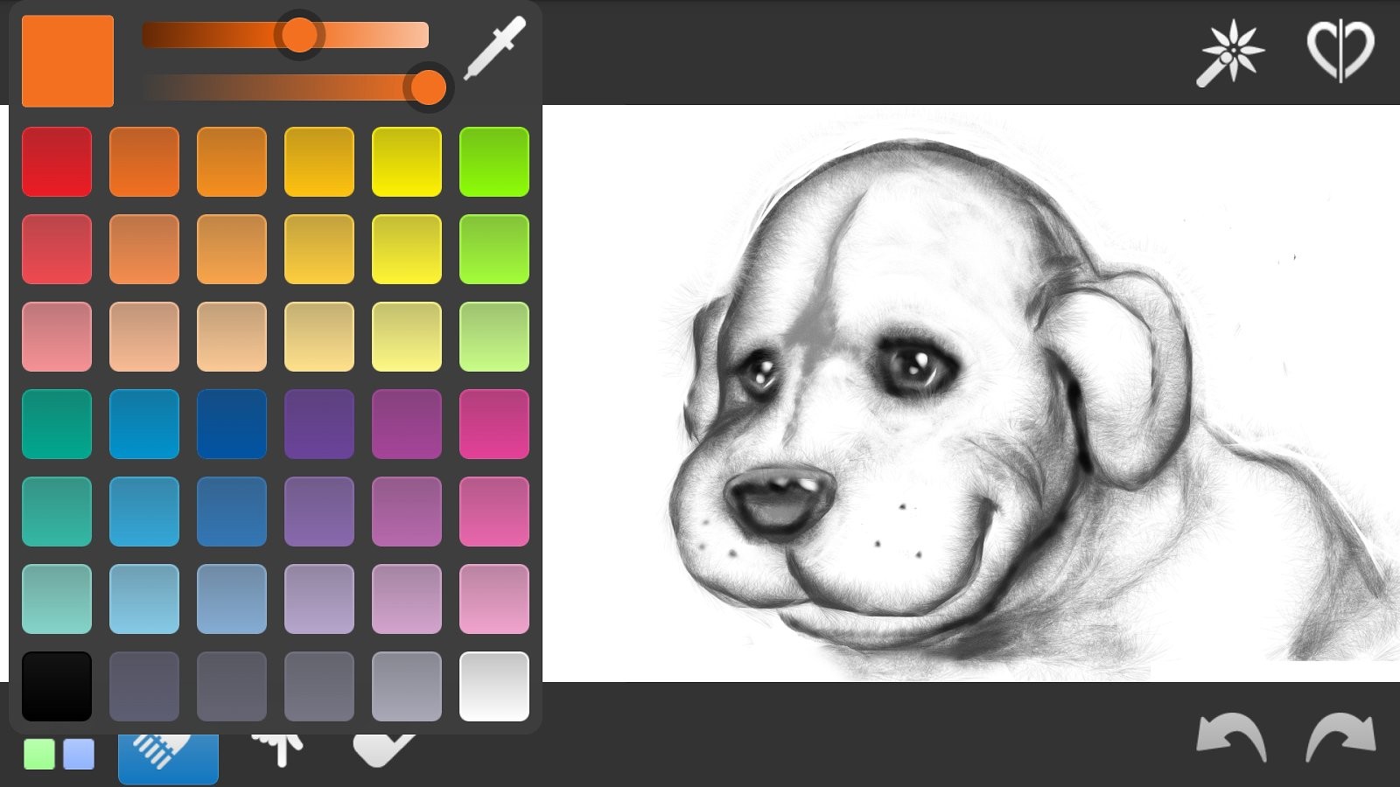
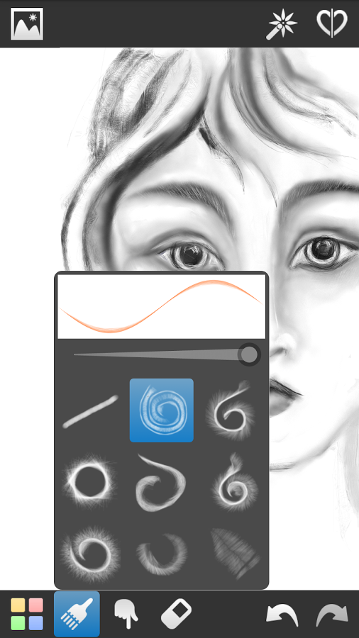
InspirARTion

Slide 19
Работа в графическом редакторе
Формирует у детей предпосылки дизайнерских умений;
Дети упражняются в выстраивании композиции, соблюдении пропорций, сочетании цветов в рисунке;
Формирует креативность ребенка, умение оперировать символами на экране монитора;
Способствует оптимизации перехода от наглядно-образного к абстрактному мышлению.

Slide 20
«Презентация» — (лат. praesentatio) — представление чего-либо нового.
Мультимедийная презентация – представление чего-либо нового с использованием мультимедийных технологий (ММТ), т.е. сочетание компьютерной анимации, графики, видео, музыки и звукового ряда, организованных в единую среду).

Slide 21
Мультимедийные презентации –
это одна из самых удобных и актуальных возможностей в проведении занятий с дошкольниками.
Методически грамотное использование мультимедийных презентаций повышает эффективность учебного процесса обучения.

Slide 22
Преимущества использования мультимедийных презентаций
«доступ к недоступному»,
наглядность,
сокращение части с объяснением и показом.

Slide 23
Интерактивные дидактические игры по обучению рисованию

Slide 24
1. «Собери картинку»

Slide 25
2. «Движущиеся детали»

Slide 26
3. «Что за чем»

